Slide 1

輔仁大學110年
教育部數位學伴計畫
日期:2021.04.27(二)
教學科目:國一程式設計
教學單元:html表格製作/文字美化
教學者:林鈺惠(輔仁大學)
圖片引用自網路公開下載圖片，僅做為公益教學用，不為營利販售用途

Slide 2

上課公約
小學伴須遵守以下公約
大學伴須遵守以下公約
1.上課準時並且專心聆聽
2.有問題可以隨時發問
3.上課不玩手機不搗蛋不說髒話
4.上課不亂塗鴉影響進度
5.下課好好休息
6.大學伴備課很辛苦,不可以頂嘴
7多分享學校生活
8.大學伴可隨時增加公約項目
1.上課認真講解
2. 督促德威認真學習
3.上課不玩手機不搗蛋不說髒話
4.德威上課很辛苦,準時下課
5.每周一20:00前上傳教材
6.有耐心解決德威的問題
7.無故不可請假,遲到,早退
十週的共同約定:每次上課前快速朗誦一遍,課堂中違規者懲罰再朗誦一遍
圖片引用自網路公開下載圖片，僅做為公益教學用，不為營利販售用途

Slide 3
今日目標
上週課程小測驗
Html文字美化
2
1
語法小測驗
4
3
Html選項功能
5
本週課程應用
圖片引用自網路公開下載圖片，僅做為公益教學用，不為營利販售用途

Slide 4
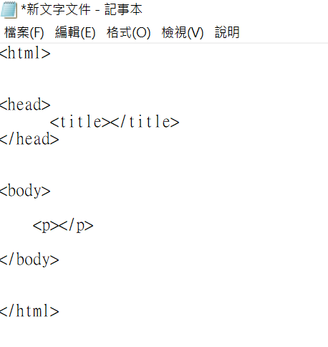

基礎Html語法架設
圖片引用自網路公開下載圖片，僅做為公益教學用，不為營利販售用途

Slide 5
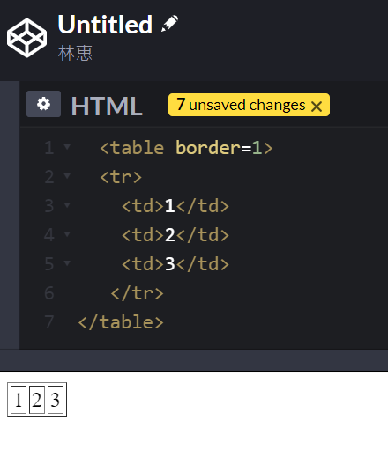
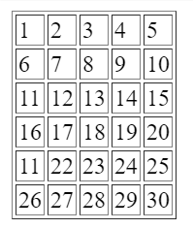
上週課程複習-實作小課表
聰明的德威一定可以的!
小提示:
Step1: 製作一個5x6的表格
圖片引用自網路公開下載圖片，僅做為公益教學用，不為營利販售用途

Slide 6
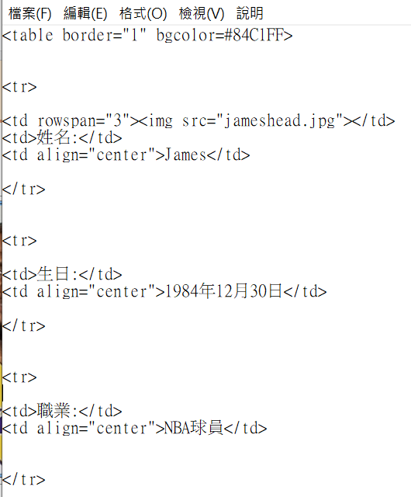
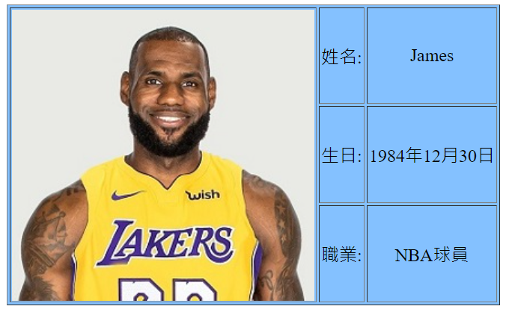
上週課程複習
自己設計
LeBron James的個人介紹表格
第一行
第二行
第三行
圖片引用自網路公開下載圖片，僅做為公益教學用，不為營利販售用途

Slide 7
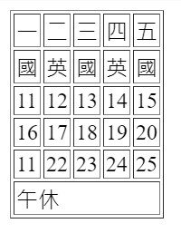
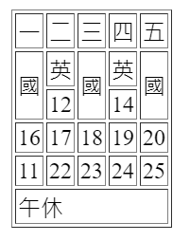
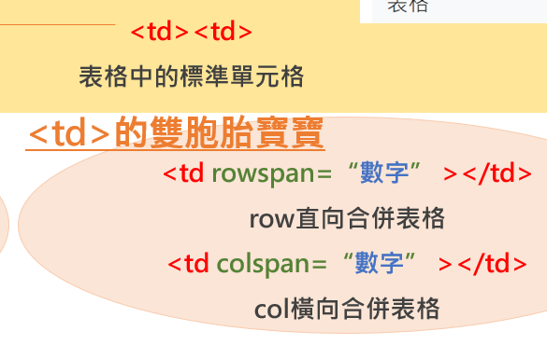
上週課程複習-實作小課表
聰明的德威一定可以的!
小提示:
Step2:改文字與新增午休
Step3:國文直向合併
圖片引用自網路公開下載圖片，僅做為公益教學用，不為營利販售用途

Slide 8

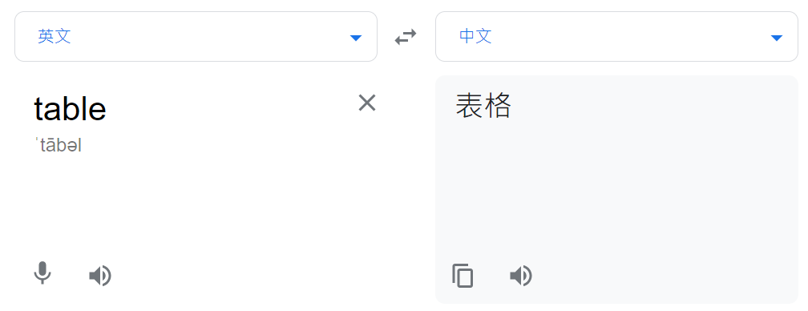
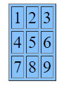
基礎Html語法(table表格)
table家族
<table></table>
表格
<tr></tr>
標籤
<td><td>
表格中的標準單元格
<td>的小寶寶
<td>的雙胞胎寶寶
<td rowspan=“數字” ></td>
row直向合併表格
<td colspan=“數字” ></td>
col橫向合併表格
<td align=“center”></td>
文字置中
圖片引用自網路公開下載圖片，僅做為公益教學用，不為營利販售用途

Slide 9
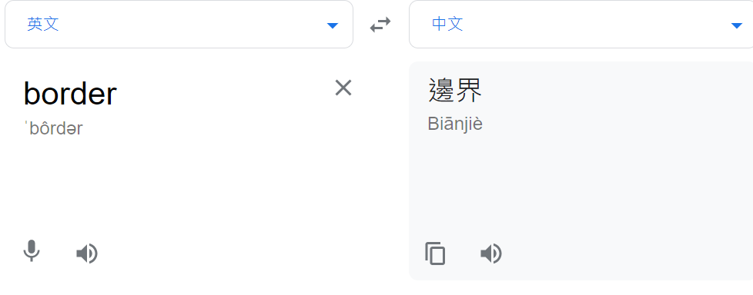
上週課程複習
table家族
<table></table>
表格
<table>的小寶寶
<table border=“1或0” ></table>
1代表顯示邊框
0代表不顯示邊框

Slide 10
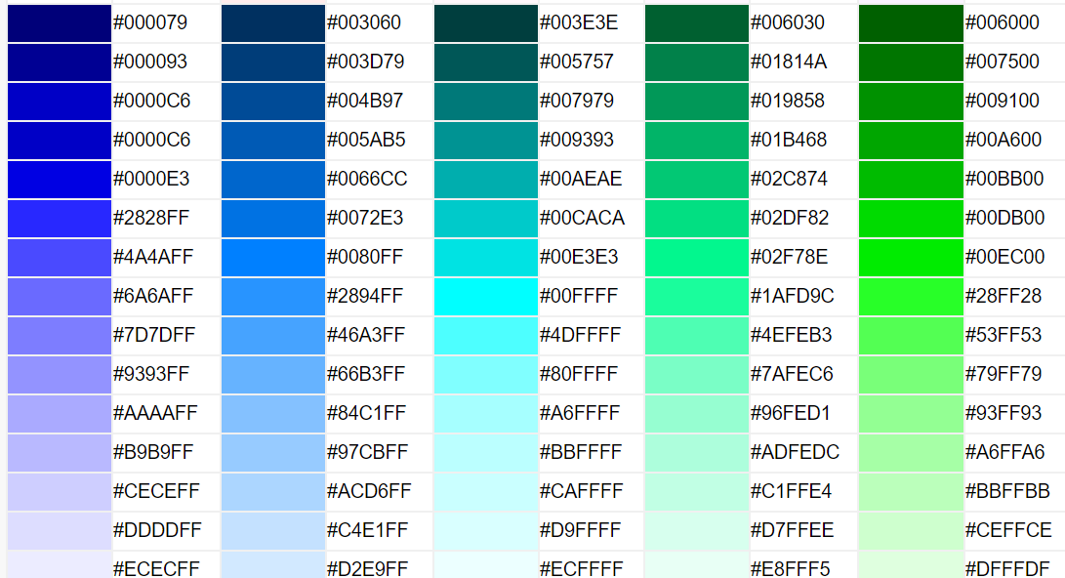
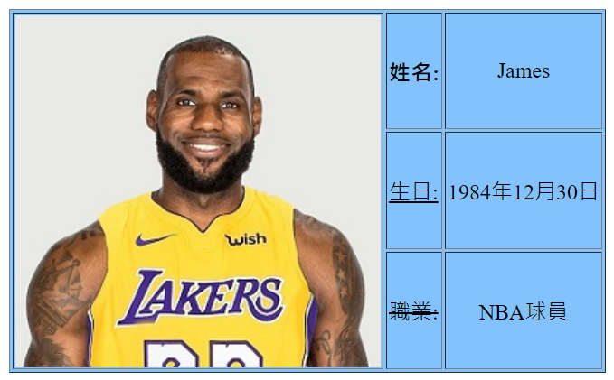
html基礎網頁美化(文字美化)
<b>文字</b>
文字粗體
<font color=#0066CC ></font>
更改文字顏色
<u>文字</u>
文字加底線
<s>文字</s>
文字加刪除線
圖片引用自網路公開下載圖片，僅做為公益教學用，不為營利販售用途

Slide 11
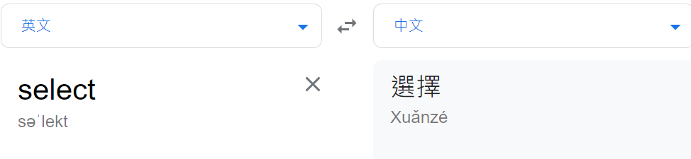
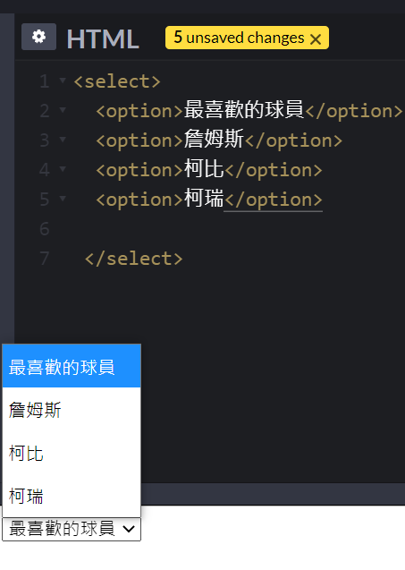
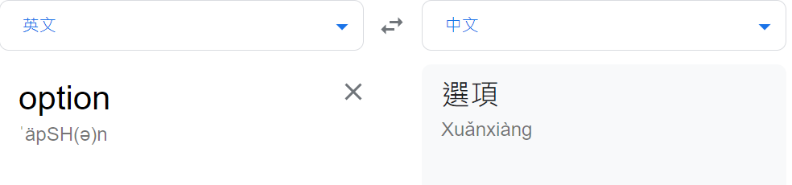
基本語法(select)
<select></select>
選擇
select家族
<option></option>
選項

Slide 12
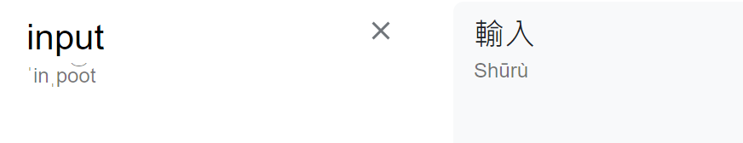
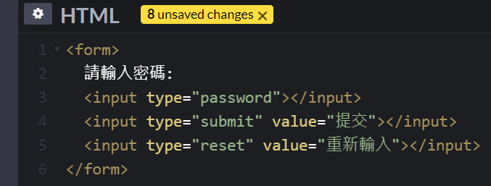
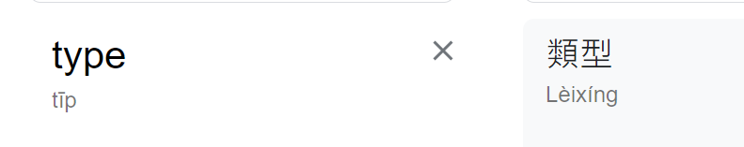
基本語法(form)
form家族
<input></input>
輸入
<input>的小寶寶
<input type=“ ” ></input>
password代表輸入密碼
submit代表提交按鈕
reset代表清除的按鈕

Slide 13



語法小測驗
哥
第四題(連連看)
<b>小帥哥德威</b>
<u>小帥哥德威</u>
<s>小帥哥德威</s>
圖片引用自網路公開下載圖片，僅做為公益教學用，不為營利販售用途

Slide 14
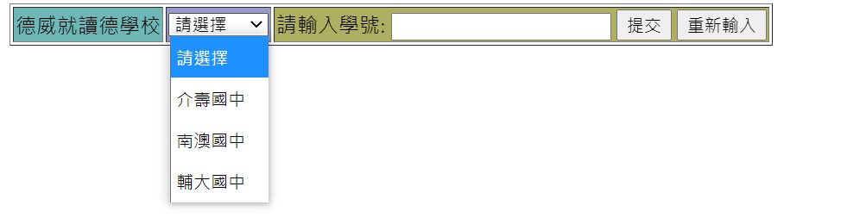
課程回饋-實作練習
聰明的德威一定可以的!
色碼指定:
圖片引用自網路公開下載圖片，僅做為公益教學用，不為營利販售用途

Slide 15
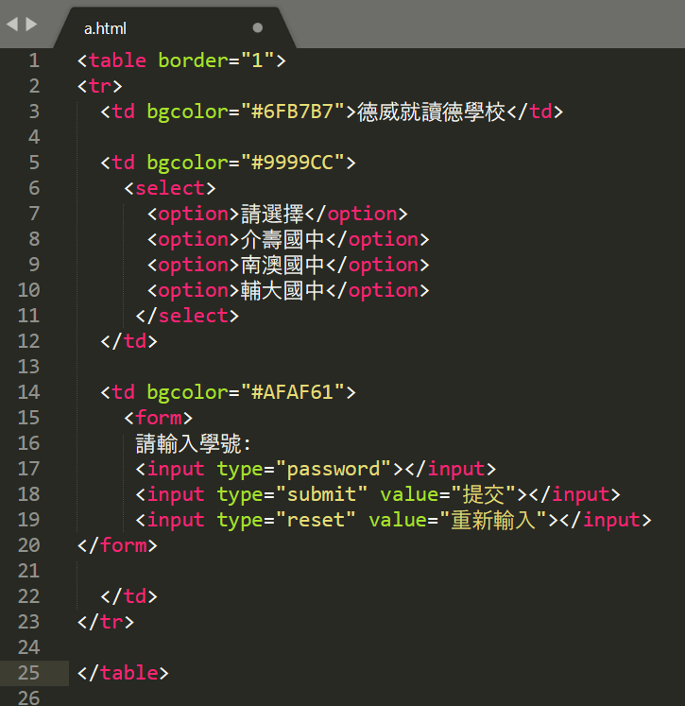
語法小測驗
哥
正解:
圖片引用自網路公開下載圖片，僅做為公益教學用，不為營利販售用途

Slide 16
輔仁大學110年
教育部數位學伴計畫
下課了!下週二見!
圖片引用自網路公開下載圖片，僅做為公益教學用，不為營利販售用途

Slide 17
資料來源
https://www.sublimetext.com/ (網頁編輯器)
2. ttps://www.ifreesite.com/color/ (色碼表)
3. https://www.google.com/url?sa=i&url=https%3A%2F%2Fbaike.so.com%2Fdoc%2F214427-226827.html&psig=AOvVaw0LDnPB-Dda3B6yGx66newt&ust=1618302579148000&source=images&cd=vfe&ved=0CAIQjRxqFwoTCPi3tIul-O8CFQAAAAAdAAAAABAD (詹姆斯頭像)
圖片引用自網路公開下載圖片，僅做為公益教學用，不為營利販售用途

